Slide 1
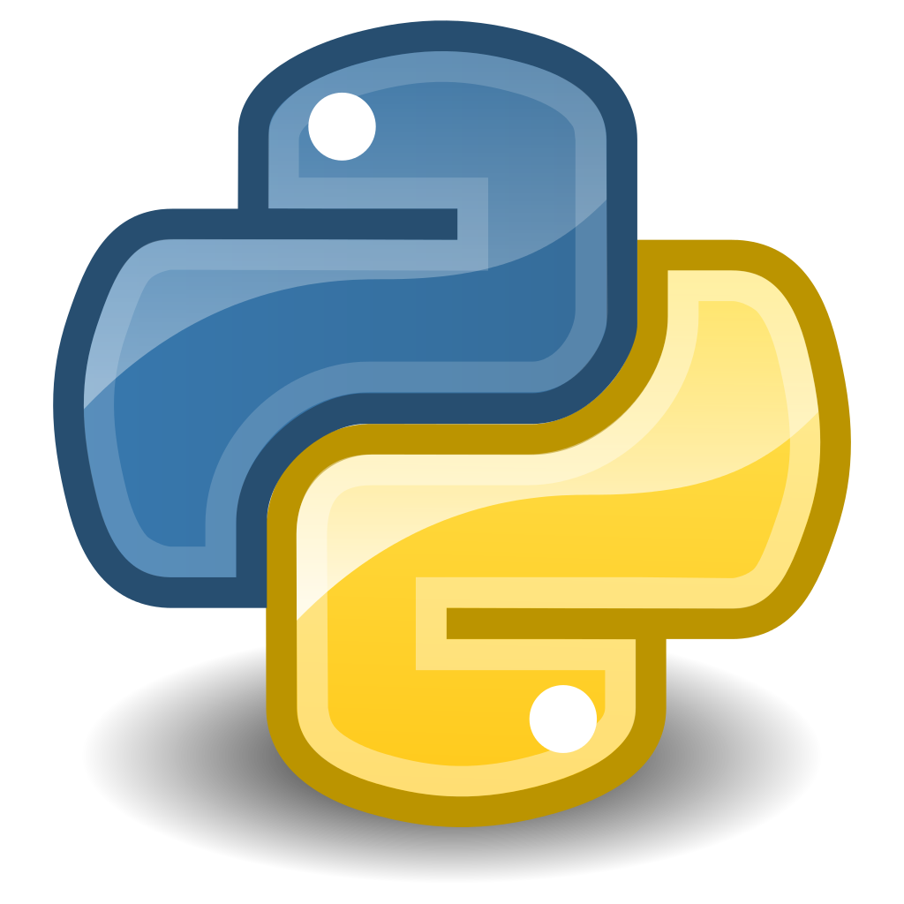

“Pymp” ton PowerBi
Utiliser la richesse de Python pour décupler les capacités de Power BI, de l’extraction à la visualisation.
Etienne de Villers - 1er avril 2019

Slide 2

Python !
Notes:
sondage !

Slide 3
Plan de la présentation
Intro
Language
Librairies
Configuration initiale
Démo
Extraction
Google Spreadsheet
Hash
Web Scraping
Extraction d’éléments d’adresse
Visualisation
Autres utilisations potentielles
Apprendre Python - références

Slide 4
C’est quoi ça Python ?
Créé en 1991 par Guido Van Rossum;
Langage interprété;
Dynamic Typing (à la PHP, Javascript);
Whitespace pour blocs de code;
En passe de devenir la Lingua Franca en science des données;
Code ressemble à du pseudocode:
ninja_turtles = ['Rafael', 'Michael-Angelo', 'Leonardo', 'Donatelo'] for turtle in ninja_turtles: print(turtle + ' dit : Cowabunga !')

Slide 5
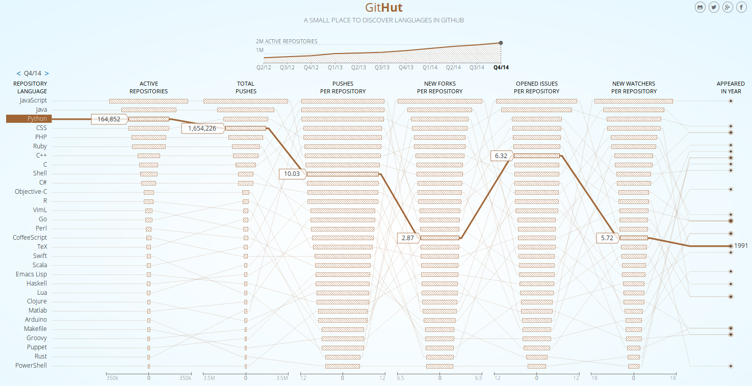
3e language en importance sur GitHub pour les repo actives. En ligne : https://githut.info/

Slide 6
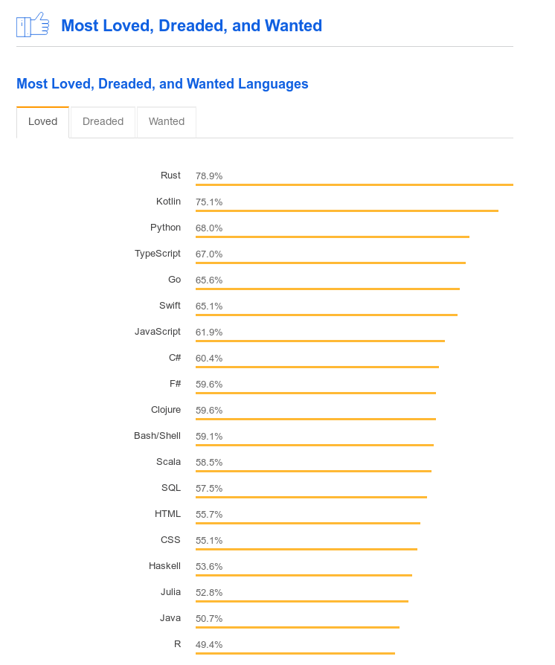
3e techno plus appréciée en 2018 par les devs (stack overflow survey) En ligne : https://insights.stackoverflow.com/survey/2018#technology

Slide 7






Quelques “petits” projets en Python

Slide 8

Les librairies
Notes:
Utiliser des solutions éprouvées à des problèmes connus. On ne développe pas sur une ile déserte.

Slide 9
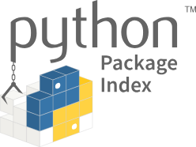
173 331
projets existants sur Pypi, sur lesquels on peut se baser au lieu de partir à zéro.

Slide 10



Stack data science
Notes:
Les supporteurs principaux de ces librairies, sur lesquelles la majorité des applications de Data Science en Python en production repose, peuvent être transportés en minivan.
PowerBi leverages pandas et matplotlib pour son intégration Python.

Slide 11
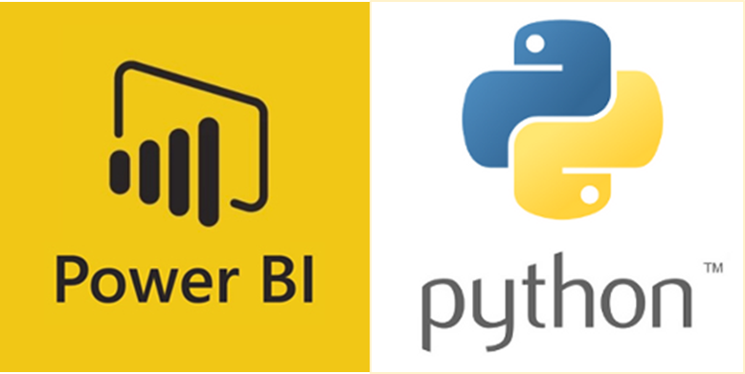
Configuration initiale
Installation Python (2 vs 3)
https://www.python.org/
2 packages python requis :
Pandas (données)
Matplotlib (visualisation)
Instructions détaillées : https://docs.microsoft.com/en-us/power-bi/desktop-python-scripts
Ou utiliser la distribution Anaconda !
pip install pandas pip install matplotlib
Notes:
2, encore largement répandu, a une fin de vie programmée en 2020­. Si vous apprenez Python maintenant, passer tout de suite à la version 3.
Montrer dans pbi comment configurer tout cela via le Menu -> options -> préversion, etc.

Slide 12


Pandas dataframe
Power Query
Python
faire qqchose
La table est convertie en dataframe pandas
L’objet Python que Power Bi reconnaît
faire qqchose
faire qqchose (ou pas…)
Le dataframe est ramené en table (via to_csv, astucieux)
Notes:
le temps

Slide 13
Pyplot figure
Power BI
Python
Les valeurs filtrées sont mises dans un dataframe
Filtre
faire qqchose
L’objet Python que Power Bi reconnait pour servir les visualisations
Afficher la figure
On termine par retourner une figure pyplot de Matplotlib

Slide 14
DÉMO
Notes:
Extraction
Google Spreadsheet
Hash
Web Scraping
Extraction d’éléments d’adresse
Visualisation

Slide 15

Autre utilisations intéressantes
Invoquer un modèle prédictif entraîné directement dans Python pour se créer une colonne “prédiction”;
Utiliser des expressions régulières (import re) pour créer une colonne basé sur des regex (ex : jan 2018, feb 2018);
Bypasser le connecteur de Google Analytics pour utiliser les conditions de filtre et accélérer le chargement;
Notifications granulaires et intelligentes via STMP ou Trello;
et plein d’autres...

Slide 16
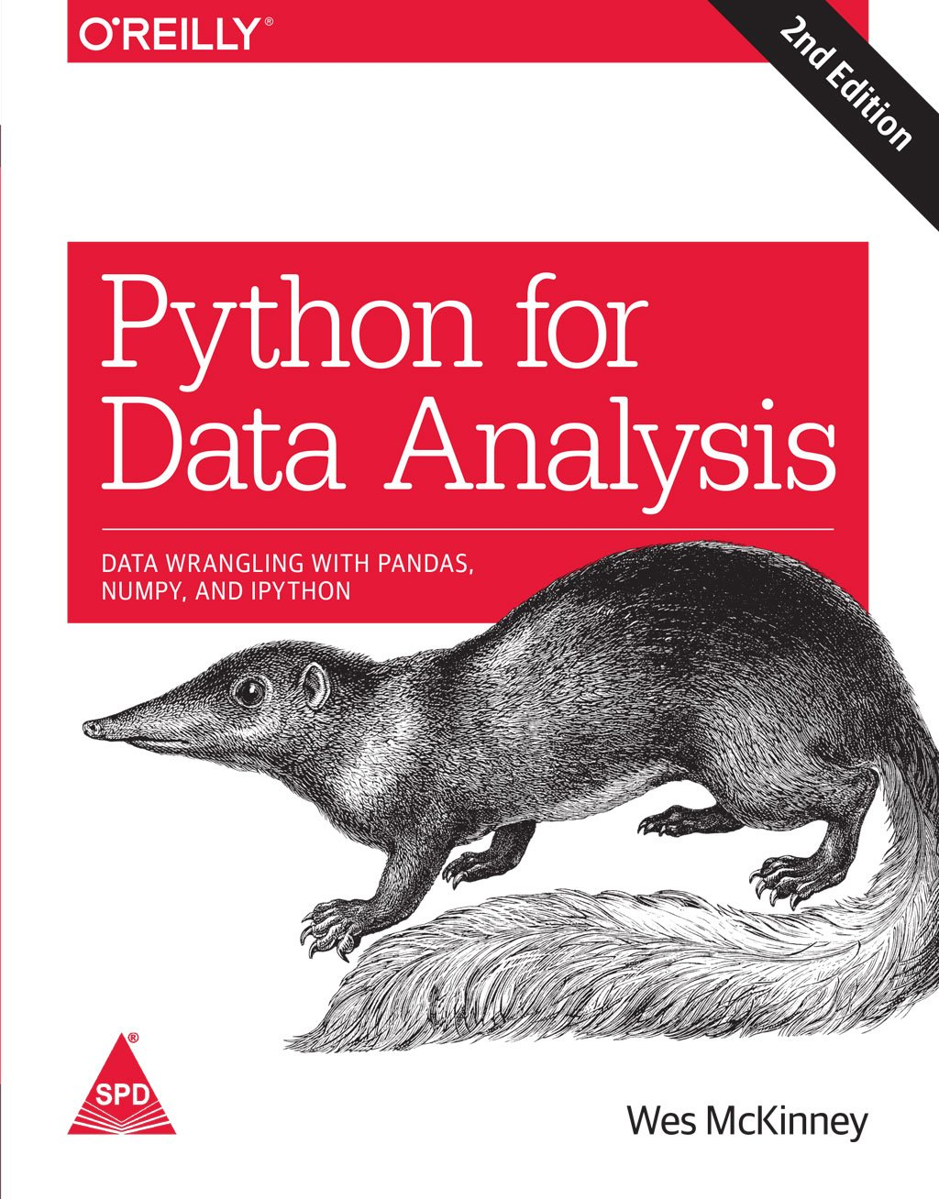
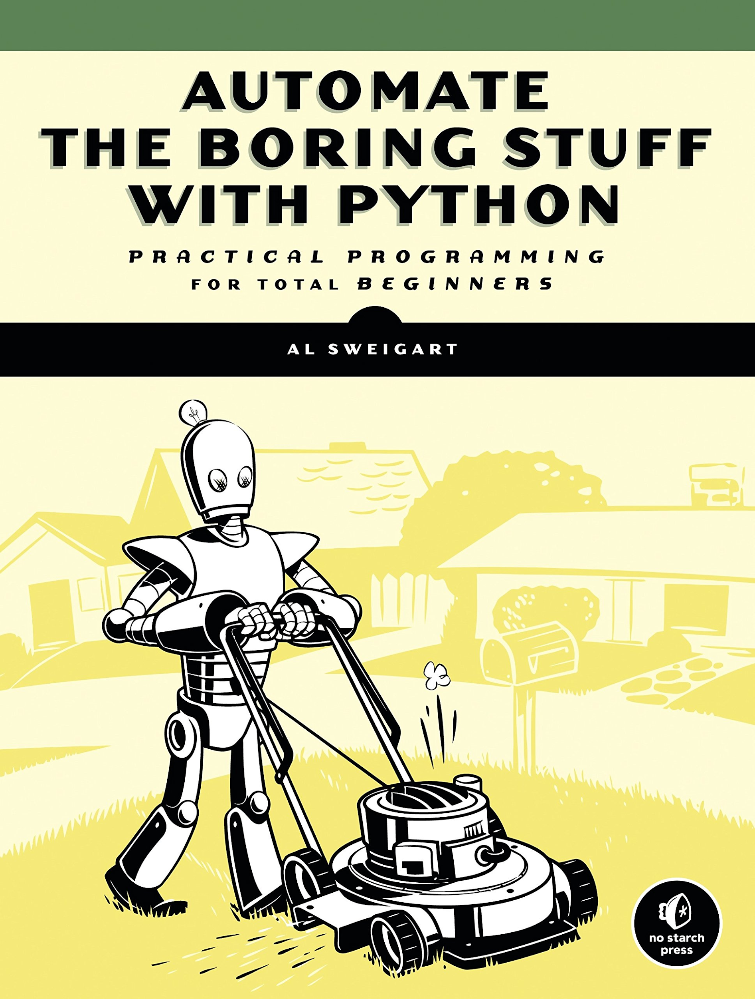
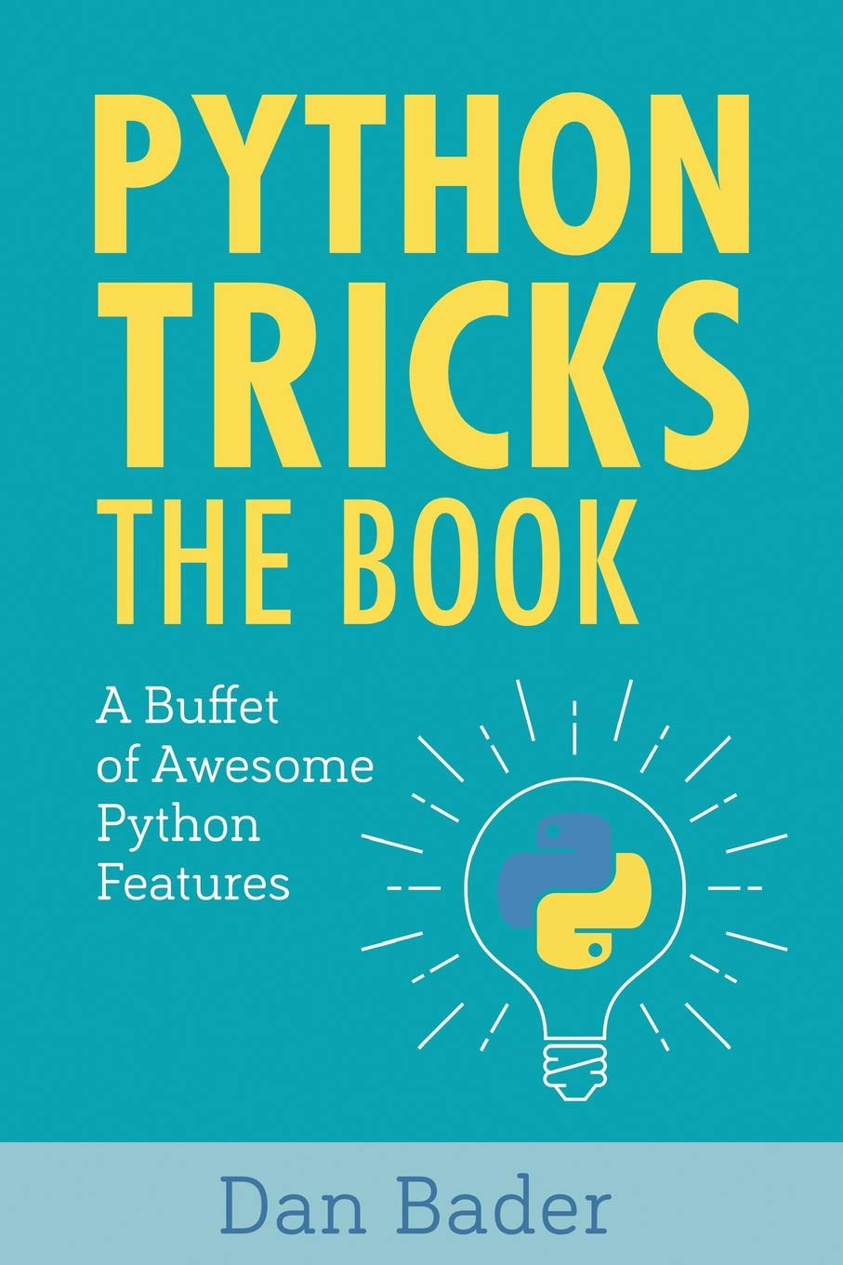
Références
Livres
Automate the Boring Stuff with Python - Al Sweigart
dispo en ligne : https://automatetheboringstuff.com
Python Tricks - Dan Bader
Python for Data Analysis - Wes McKinney

Slide 17
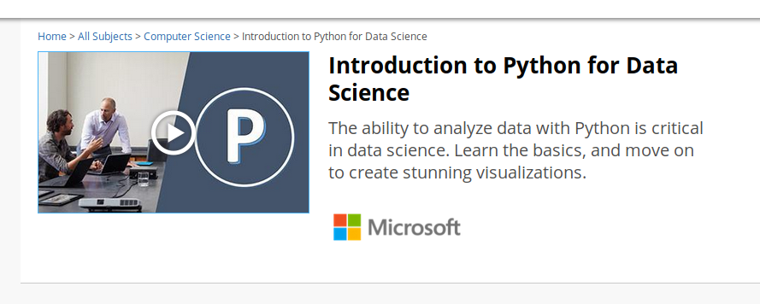
Références
Ressources en ligne
Edx : https://www.edx.org/course/introduction-to-python-for-data-science
Codecademy : https://www.codecademy.com/learn/learn-python-3

Slide 18

Ou bien… travail d’équipe !
Un développeur Python qui aurait le mandat de :
Prendre un dataFrame en entrée, appliquer des transformations, et retourner un dataFrame en sortie;
OU
Prendre un dataFrame en entrée, cruncher le dataFrame et retourner une figure matplotlib;
peut très bien vous livrer le code, qu’il ne vous resterait qu’à intégrer à votre .pbix.

Slide 19

Quessssssss….tions ?
?

